Slide 1
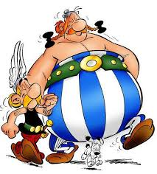
Salvete Vorstellung Latein 3. Fremdsprache
Latein ist eine Weltsprache!
Also ran …
venite, videte et vincite!

Slide 2
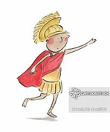
Latein
Nicht nur für die optimi und optimae linguae Latinae
… Latein - mit Hirn, Herz und Humor

Slide 4
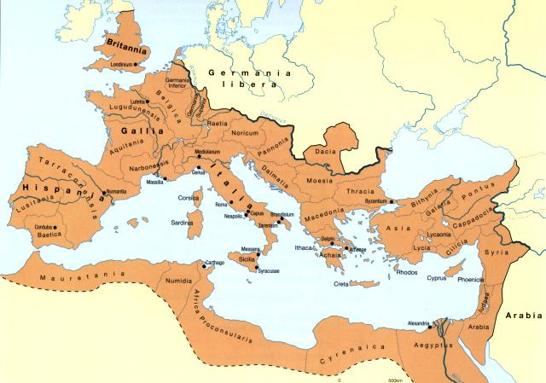
Das römische reich
Eine Herrschaft res publica
Ein recht lex / ius
Eine währung aurum
Eine sprache lingua latina

Slide 5
Deutsch - grammatik - fremdwörter - lehnwörter
Verbum |  | ager | Acker | Agrikultur - Wortteil agrar- (wie in Agrarwirtschaft )
Ad verbum |  | addere | hinzufügen | addieren
Konjunktion |  | et | und
Nomen |  | animal | Tier | animalisch
Tempus |  | argumentum | Argument | Beweis Argument
Masculinum |  | campus | Feld Fläche | Camp, Lager, Camping
Femininum |  | caeremonia | Ehrfurcht, feierl. Handlung | Zeremonie

Slide 6
Latein und die modernen Sprachen
 | Latein | Spanisch | Italienisch | Französisch
1 | unus una unum | uno una | uno una | un une
2 | duo duae duo | duos | due | deux
3 | tres tria | tres | tre | trois
4 | quattuor | cuatro | quattro | quatre
5 | quinque | cinco | cinque | cinq
6 | sex | seis | sei | six
7 | septem | siete | sette | sept
8 | octo | ocho | otto | huit
9 | novem | nueve | nove | neuf
10 | decem | diez | dieci | dix

Slide 7
Latein und die modernen Sprachen
 | Latein | Spanisch | Italienisch | Französisch
singen | cantare | cantar | cantare | chanter
kommen | venire | venir | venire | venir
Freund | amicus | amigo | amico | ami
Schild Zeichen | signum | signo | segno | signe
Liebe | amor | amore | amor | amour
Gott | deus | dios | dio | dieu
Sprache | lingua | lengua | lingua | langue
Brücke | pons | puente | ponte | pont

Slide 8
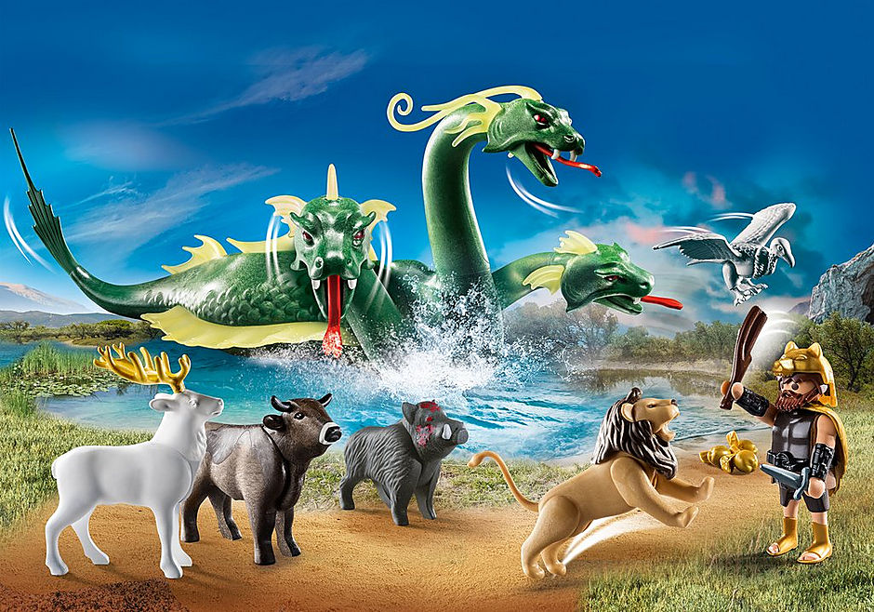
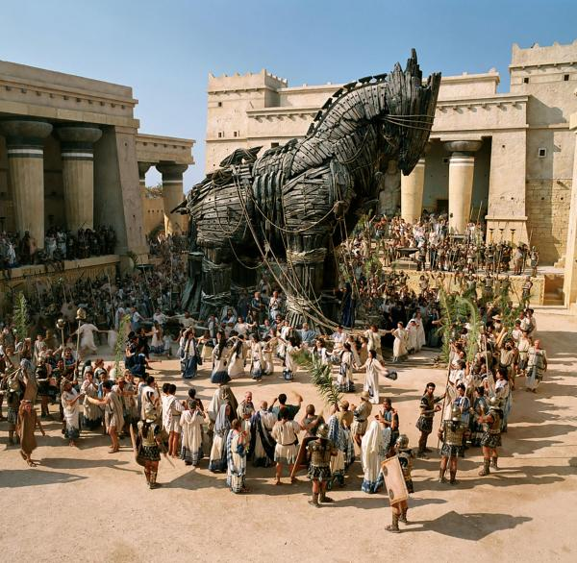
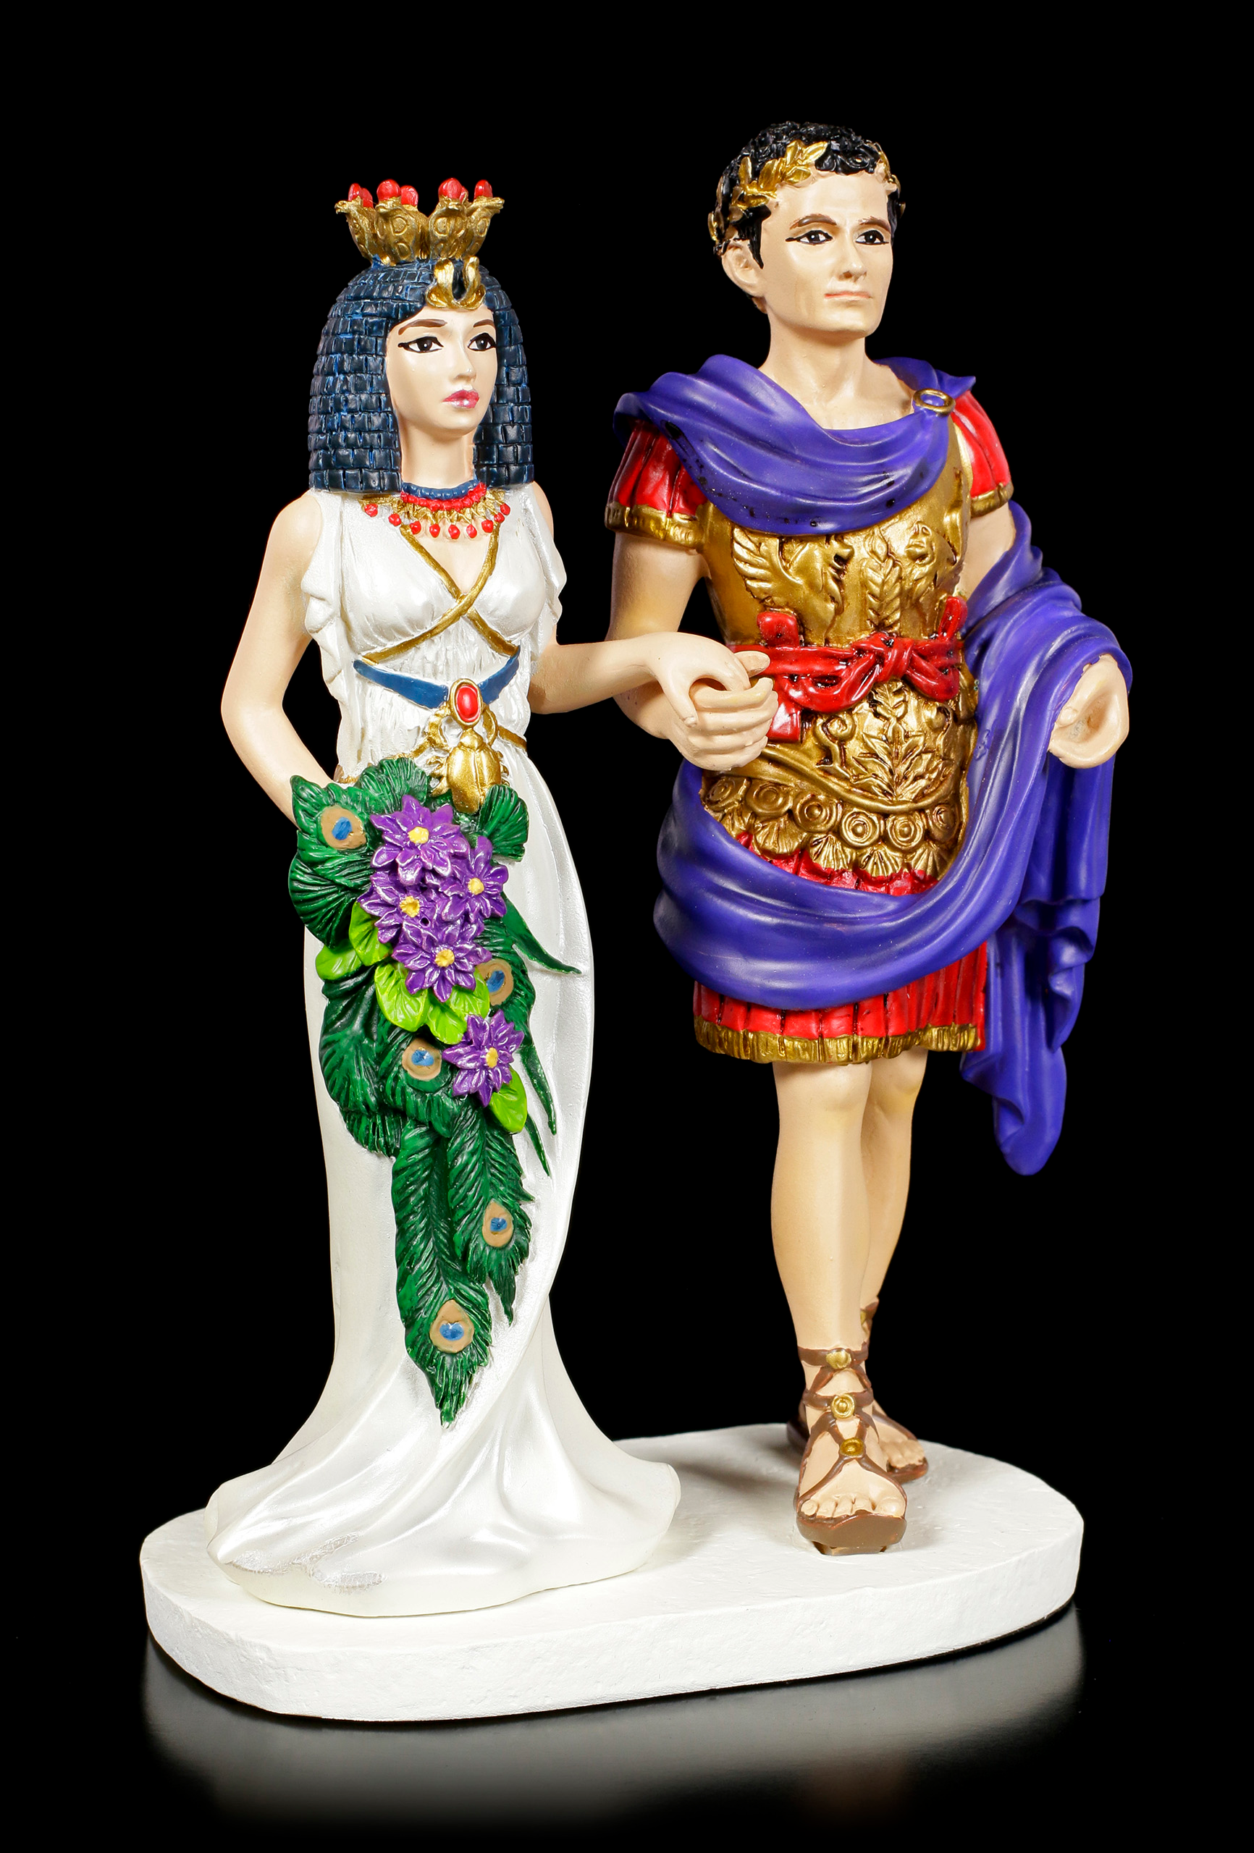
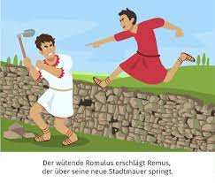
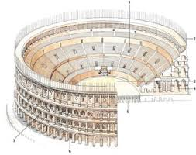
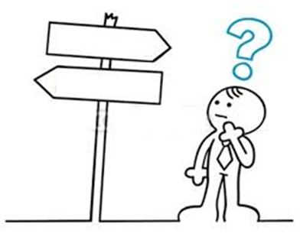
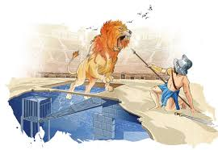
Themen allgemein
Alltag - Rhetorik - Gemeinschaft – Philosophie – Religion – Theater – Sport - ……..
rhetorische Mittel
Rhetorik für die Liebeskunst, Werben und Verführen
Staatsformen
Caesar
Cleopatra
Alles rund um Rom
Aeneas
Odysseus
Herkules
Orpheus
Trojanischer Krieg
Zeit? - Freunde? - Schicksal? - Lebensziele

Slide 9
Das Lateinbuch

Slide 10
Inhalte
Politik - Geschichte - Religion – Kunst Geschichte und Kultur Europas Staat und Gesellschaft Mythologie und antike Götter Philosophie Liebe – Glück Architektur Fortwirken römischer Kultur | Prima Brevis Lektion 1 Treffpunkt in Rom: das Forum Lektion 2 Sieg im Circus Maximus Lektion 4 Besuch in den Thermen Lektion 8 Roms Ursprung – Romulus und Remus Lektion 13 Caesar und Kleopatra Lektion 15 Das trojanische Pferd Lektion 16 Menschen und Götter Lektion 19 Caesar – ein Gott? Lektion 20 – 23 Narziss und Echo, Ödipus, Aeneas, Orpheus, Aeneas, Achill, Hercules,….. Lektion 25 – 28 Römische Zivilisation Rhein-Main

Slide 11
Lektion 1 Lernwortschatz
senātor | Senator
forum | Marktplatz, Forum, Öffentlichkeit
properāre | eilen, sich beeilen
nam | denn, nämlich
ibī | dort
cūria | Kurie, Rathaus
esse, est | sein, sich befinden
hīc | hier
turba | Menschenmenge, Lärm
stāre | stehen
et | und, auch
clāmāre | laut rufen, schreien
gaudēre | sich freuen
salvē! | sei gegrüßt!
salvēte! | seid gegrüßt!
subitō | plötzlich
servus | Sklave
venīre | kommen
rogāre | bitten, erbitten, fragen
ubī? | wo?
rīdēre | lachen, auslachen
adesse | da sein
tum | da, damals, darauf, dann

Slide 12
Lektion 2 Lernwortschatz
hodiē Adv. | heute
circus | Zirkus, Rennbahn
lūdus | Spiel, Wettkampf; Schule
sunt | sie sind
sed | aber, sondern
amīcus | Freund
diū Adv. | lange Zeit
exspectāre | warten, erwarten
tandem | endlich
populus | Volk
accēdere | herbeikommen, hinzukommen
etiam | auch, sogar
nunc Adv. | jetzt, nun
tacēre | schweigen
porta | Tor
patēre | offenstehen, sich erstrecken
equus | Pferd
dēnique Adv. | schließlich, zuletzt
sīgnum | Merkmal, Zeichen
dare | geben
currere | eilen, laufen
surgere | aufstehen, sich erheben
vocāre | rufen, nennen
victor m | Sieger

Slide 13
Impressionen aus dem Lateinbuch 1

Slide 14
Impressionen aus dem Lateinbuch 2

Slide 15
Impressionen aus dem Lateinbuch 3

Slide 16
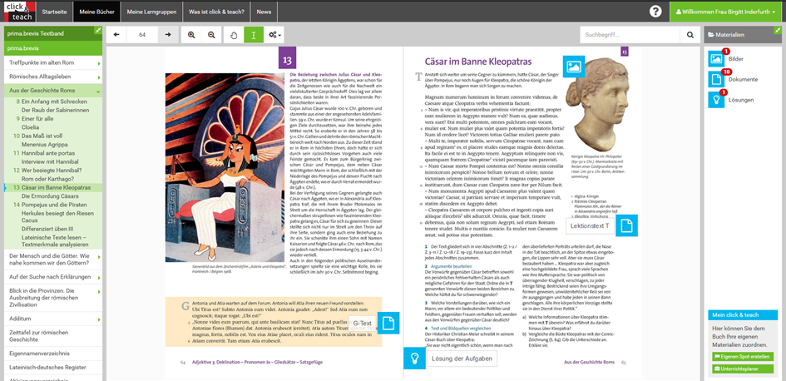
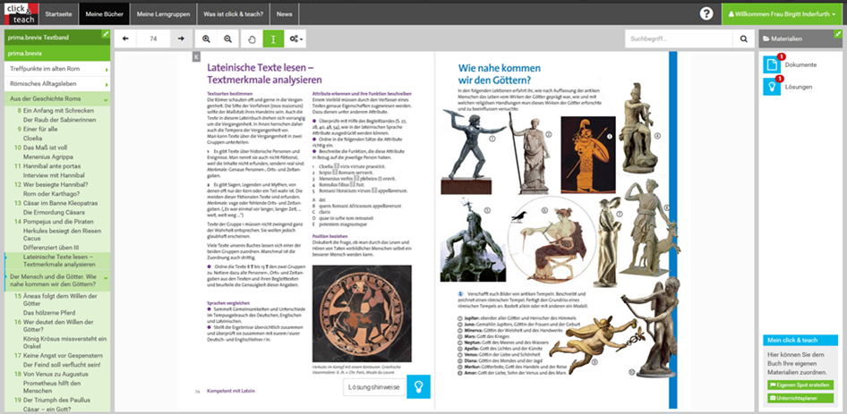
Impressionen aus dem Lateinbuch 4

Slide 17
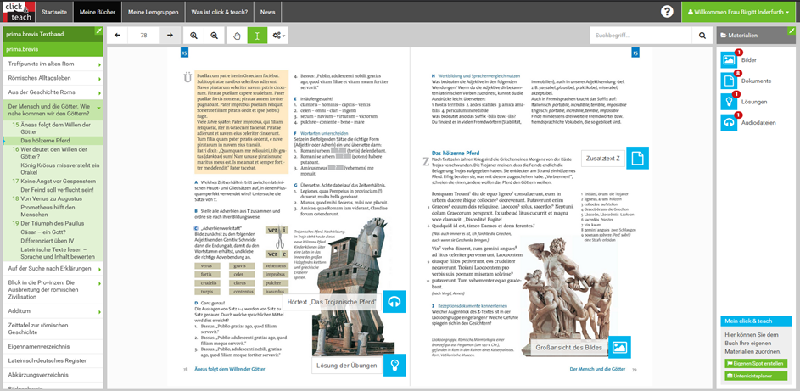
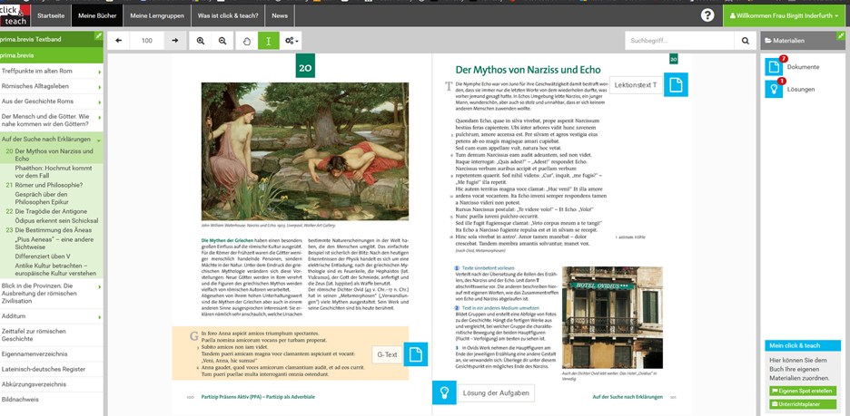
Impressionen aus dem Lateinbuch 5

Slide 18
Latein im Alltag

Slide 19
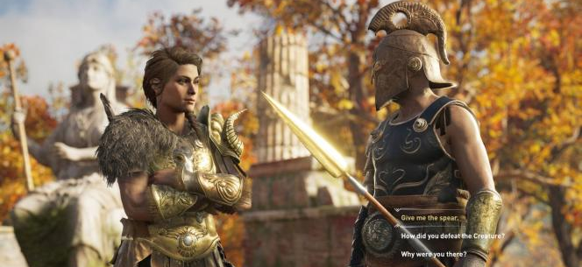
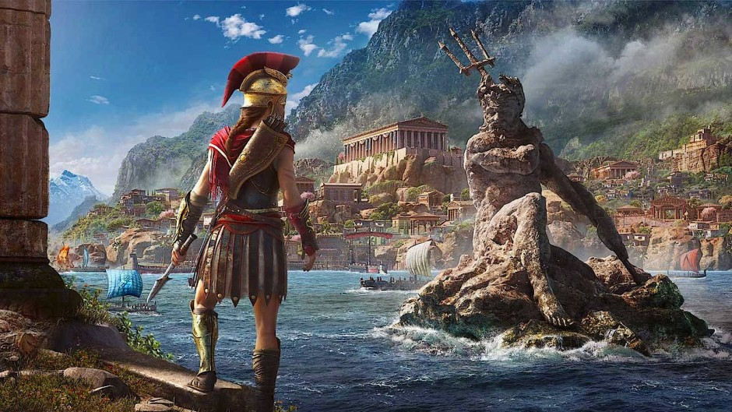
Latein Lebt!
Vollendete Nachbilding
der Antike im
Videospiel
„Assassin’s Creed“

Slide 20
https://www.youtube.com/watch?v=o0Bd8pq-utw

Slide 21
… und noch mehr Informationsbedarf?
Weitere links zum Fach Latein an der MTS
https://www.main-taunus-schule.de/assets/Service/Lateinvorstellung-MTS-2020.mp4
Lateinische Nachrichten 2020 - ein Filmprojekt
weitere Informationen zu Latein
assets/Service/FormulareEltern/Latein-info-klein.pdf
Informationen zum Latein Leistungskurs - Beispielaufgaben A B C
Bei Fragen oder zur Vereinbarung eines persönlichen Gespräches wenden Sie sich gerne an uns: inderfurth@main-taunus-schule.de

Slide 22
Was möchtet ihr noch wissen
Schreibt einfach an: inderfurth@main-taunus-schule.de
Bis bald im cursu linguae Latinae! Valete!

